Slide 1
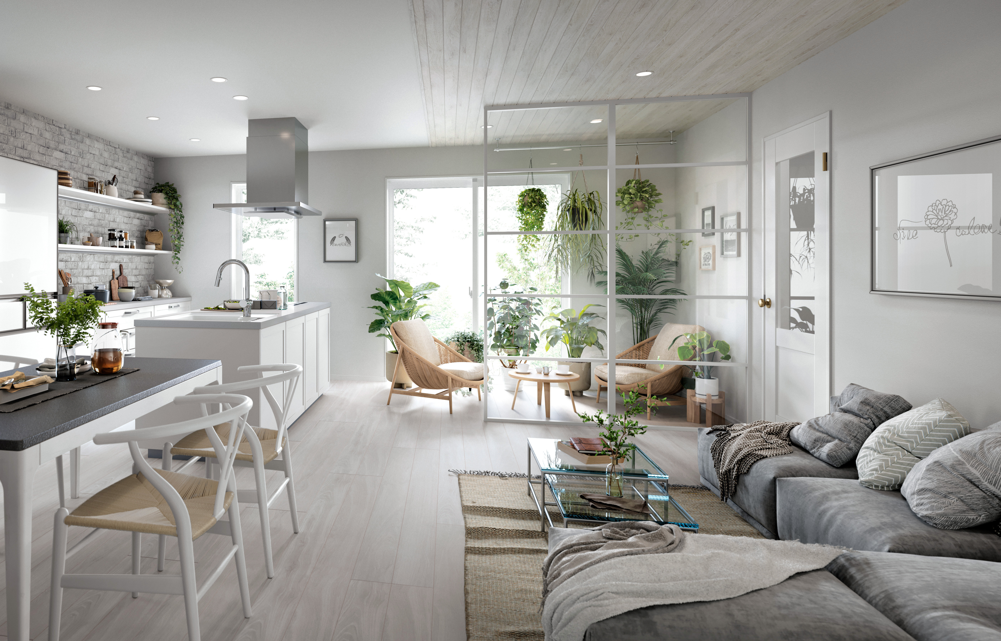
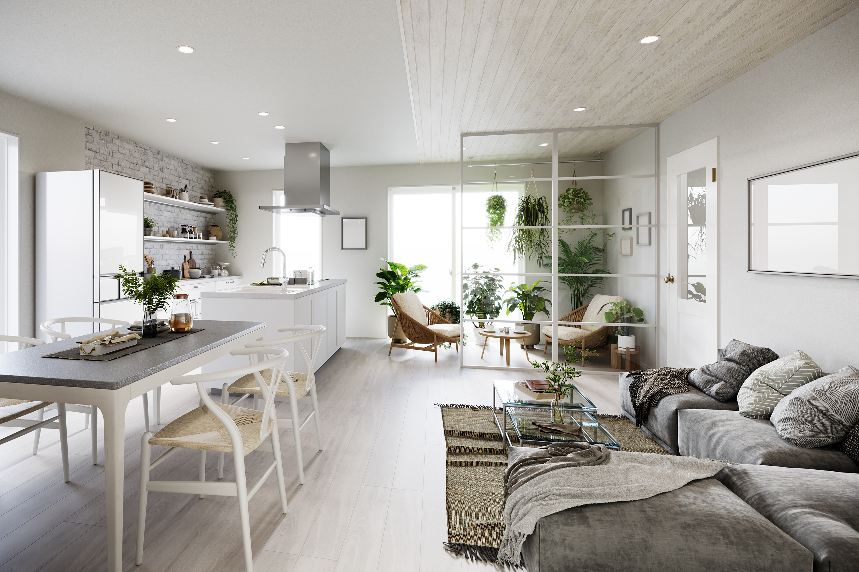
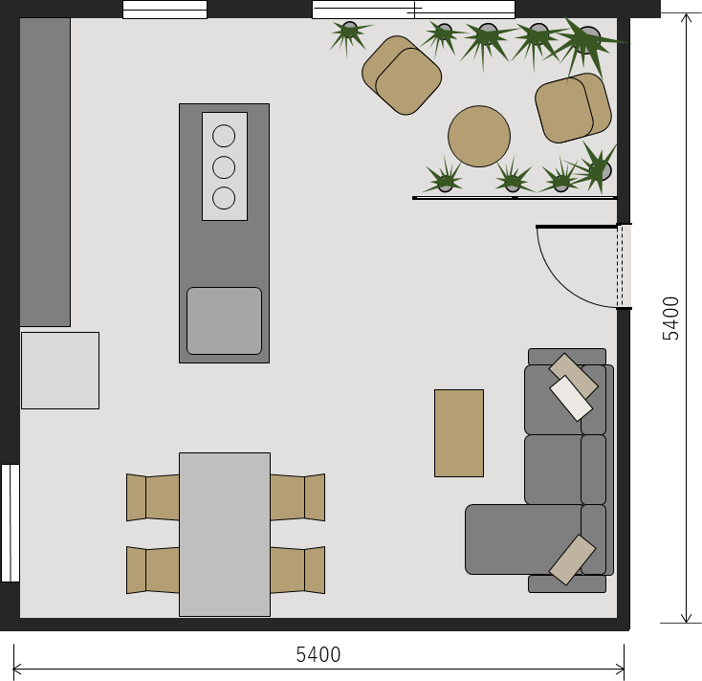
FUN Life style - CLEAR
FU-CL-01
②
空間づくりにおすすめのアイテム
③
①
① しきり窓 ［ベリティス］
② パネリング ［ベリティス］
③ インテリアカウンター ［ベリティス］
③
①
②

